Slide 1
DISEÑO DE UN CIRCUITO ECOTURÍSTICO EN LA COMUNIDAD LA BELLEZA PERTENECIENTE AL CANTÓN FRANCISCO DE ORELLANA MARITZA ELIZABETH JARAMILLO VALVERDE Octubre 2016

Slide 2
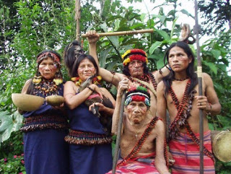
Problema
La comunidad presenta problemas sociales y económicos en el campo de la educación que incide en la pobreza, salud, insalubridad, bajo nivel de ingresos, analfabetismo, falta actividad del turismo, tala de bosques, entre otros que son fuente fundamental de sobrevivencia para esta comunidad

Slide 3
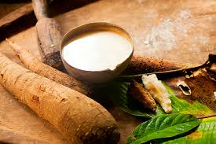
Objetivo de investigación
Diseñar una propuesta de un circuito ecoturístico como alternativa al desarrollo sostenible local para el buen vivir en la comunidad La Belleza perteneciente al cantón Francisco de Orellana.

Slide 4
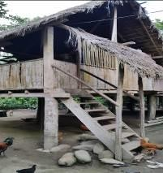
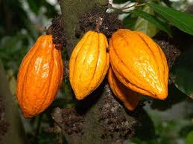
Aspectos generales de investigación
El gobierno a considerado al turismo como una prioridad nacional, eje importante para la reactivación económica del país, PNBV 2013 – 2017 y 2020.
Turismo actividad socioeconómica que genera empleo e ingresos económicos al país a través de la balanza de pagos.
Planes y programas de manejo para el desarrollo turístico de la zona de estudio, con las buenas prácticas de turismo consciente.
Beneficiarios directos 367 personas de la comunidad La Belleza, cuya edad oscila entre 1 y 70 años.
90% vive en condiciones de pobreza extrema, no cuentan con servicios básicos, 8% de analfabetismo, 50% instrucción primaria, 67% agricultura y ganadería.

Slide 5
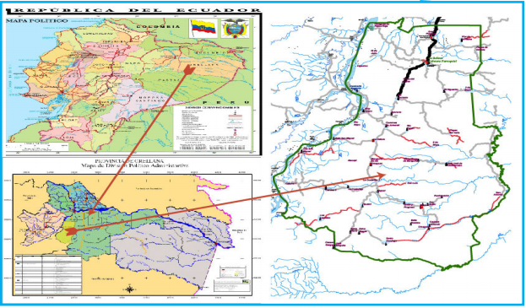
Diagnóstico parroquia La Belleza
Provincia 4 cantones: Francisco de Orellana, Joya de los Sachas, Loreto y Aguarico. El cantón Francisco de Orellana capital de provincia tiene 12 parroquias; siendo una la parroquia La belleza, mas grande en población.
Sector agrícola - 90 % economía local se basa en cultivos de ciclo corto.
Sector turismo – atractivos naturales y culturales (costumbres, tradiciones, vestimenta, culinaria propia, fiestas cívicas y folclóricas, música y danza).
Clima - precipitaciones anuales 3000 mm, temperatura 22°c a 25 °C, en agosto y septiembre
Ecosistemas - Flora y fauna única en el sitio
Vías de accesos – desde Quito aéreo TAME y terrestre 8 horas, mas 1 hora hacia la comunidad La Belleza.

Slide 6
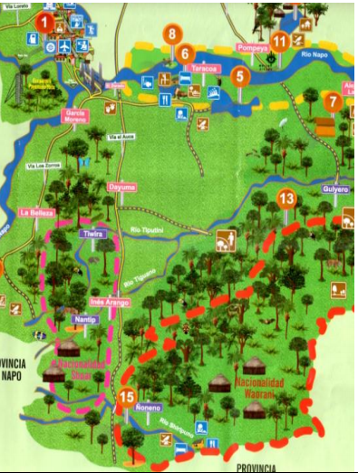
Inventario del patrimonio turístico comunidad “La Belleza”
Nombre del atractivo | Calidad |  | Entono (máx. 10) | Estado de conservación (máx. 10) | Acceso (máx. 10) | Servicio (máx. 10) | Asociación con otros atractivos (máx. 5) | Significado |  |  |  | Suma | Jerar-quía (i - ii- iii - iv)
 | Valor Intrínseco (máx. 15) | Valor Extrínseco (máx. 15) |  |  |  |  |  | Local (máx. 2) | Provincial (máx. 4) | Nacional (máx. 7) | Internacional (máx. 12)
Bosque húmedo tropical amazónico | 11 | 8 | 6 | 7 | 4 | 3 | 3 | 2 | 1 | 0 | 0 | 45 | Ii
Río manguilla | 10 | 8 | 8 | 7 | 5 | 3 | 5 | 2 | 0 | 0 | 0 | 48 | Ii
Complejo deportivo las chozas | 5 | 8 | 5 | 5 | 5 | 8 | 5 | 2 | 0 | 0 | 0 | 43 | Ii
Cascada huayra pakcha | 13 | 13 | 8 | 8 | 8 | 7 | 5 | 2 | 4 | 0 | 0 | 68 | Iii
Grupo étnico kichwas amazónicos | 12 | 8 | 10 | 8 | 5 | 3 | 5 | 2 | 4 | 7 | 0 | 64 | Iii
Cascada La Belleza | 15 | 13 | 8 | 8 | 8 | 7 | 5 | 2 | 4 | 0 | 0 | 70 | Iii

Slide 7
Análisis de mercado
Fortaleza | Oportunidades
Variedad de flora y fauna propias de la zona Parroquia ubicada en un lugar estratégico. Brinda una vista espectacular de paisaje selvático. Atractivos naturales y culturales únicos de la zona. | Aptitud para realizar senderos ecológicos dentro de los diferentes bosques existentes en la parroquia. Visón de emprendimientos turísticos en la comunidad. Turistas pueden apreciar la biodiversidad única. Oportunidad de potencial turístico. Mejoramiento e incremento de la infraestructura turística para generar empleo. Aporte de la ONG para mantener el medio ambiente.
Debilidades | Amenazas
Falta de vías de acceso a los principales sitios naturales. Inexistencia de señalización turística. Escasez de senderos ecológicos que faciliten el acceso a los turistas. Falta de organización de la población en cuanto a la elaboración de proyectos turísticos. Falta de capacitación turística. Falta de promoción turística de los sitios que puede ofrecer la parroquia. | Destrucción del medio ambiente. Inversión de foráneos que acaparan la renta y beneficio de cada uno de los recursos naturales que se encuentran dentro de la parroquia. Ausencia de apoyo del Ministerio de Ambiente y de Turismo No cuentan con guías nativos certificados. Posible migración a las grandes ciudades

Slide 8
1. Procedencia a la parroquia La Belleza
Mercado Nacional | Frecuencia | Porcentaje
Quito | 58 | 25%
Riobamba | 41 | 18%
Ambato | 41 | 18%
Loja | 25 | 11%
Manabí | 17 | 7%
Baños | 17 | 7%
Esmeraldas | 8 | 4%
Puyo | 8 | 4%
Guayaquil | 8 | 4%
Cuenca | 8 | 4%
Mercado Internacional | Frecuencia |  | Porcentaje
España | 5 |  | 7
Perú | 5 |  | 7
Colombia | 10 |  | 14
Venezuela | 5 |  | 7
USA | 22 |  | 31
Canadá | 10 |  | 14
Inglaterra | 15 |  | 21

Slide 9
2. Nivel de instrucción
Detalle | Frecuencia | Porcentaje (%)
Primaria | 25 | 11%
Secundaria | 58 | 25%
Superior | 149 | 64%
Total | 232 | 100%
3. Nivel de ocupación
Detalle | Frecuencia | Porcentaje
Ingeniero | 41 | 18%
Profesor | 25 | 11%
Empleado público | 25 | 11%
Arquitecto | 8 | 4%
Comerciante | 25 | 11%
Estudiante | 17 | 7%
Técnico | 25 | 11%
Doctor | 8 | 4%
Abogado | 17 | 7%
Ama de casa | 17 | 7%
Periodista | 8 | 4%
Psicóloga | 8 | 4%
Secretaria | 8 | 4%
Total | 232 | 100%

Slide 10
4. Edad de los visitantes
Detalle | Frecuencia | Porcentaje (%)
Edad de 18 a 25 | 25 | 11%
Edad de 26 a 33 | 83 | 36%
Edad de 34 a 41 | 91 | 39%
Edad de 42 a 49 | 33 | 14%
Total | 232 | 100%
5. Género
Detalle | Frecuencia | Porcentaje (%)
Masculino | 99,4 | 43%
Femenino | 132,6 | 57%
Total | 232,0 | 100%

Slide 11
6. Conocimiento de la parroquia
Detalle | Frecuencia | Porcentaje
No conocen | 8 | 4%
Si conocen | 224 | 96%
Total | 232 | 100%
7. Atractivos mas importantes
Detalle | Frecuencia | Porcentaje
Cascada La Belleza | 166 | 71%
Cascada Huayra Pakcha | 41 | 18%
Río Manguilla | 25 | 11%
Total | 232 | 100%

Slide 12
8. Actividades a realizar en la Comunidad La Belleza
Detalle | Frecuencia | Porcentaje (%)
Pesca deportiva | 41 | 18%
Convivencia con la comunidad | 33 | 14%
Observación de flora y fauna | 33 | 14%
Caminatas por senderos eco turísticos | 83 | 36%
Investigación | 25 | 11%
Camping | 17 | 7%
Total | 232 | 100%
9. Costo del tour dispuesto a pagar
Detalle | Frecuencia | Porcentaje (%)
Desde $90-$100 | 224 | 96%
Desde $101-$120 | 8 | 4%
Desde $121-$140 | 0 | 0%
Más de $150 | 0 | 0%
Total | 232 | 100%

Slide 13
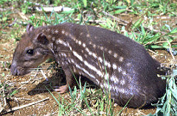
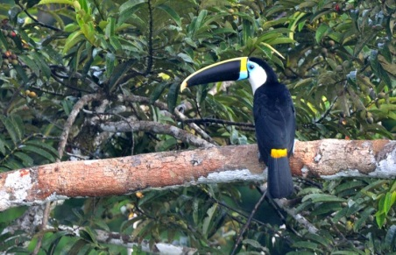
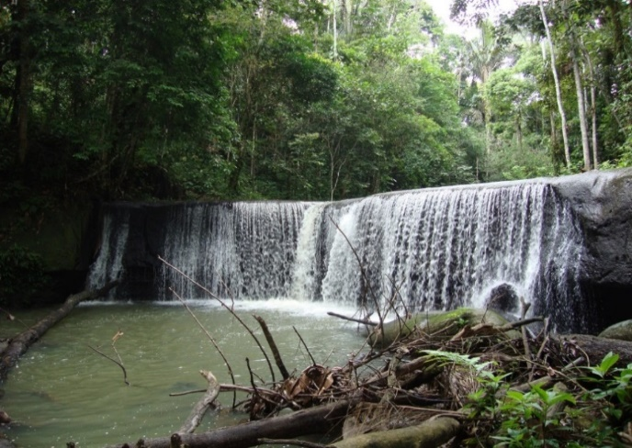
Propuesta “Diseño del circuito ecoturístico en la comunidad La Belleza”
Requerimientos para la ejecución del presente proyecto:
A) Atractivos turísticos
B) Infraestructura básica
C) Planta turística
D) Superestructura

Slide 14
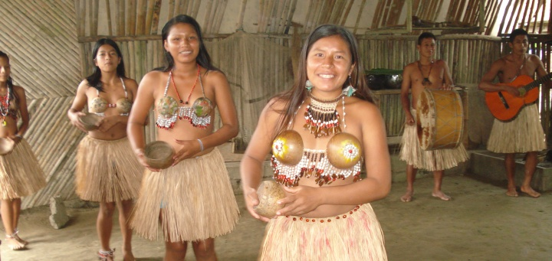
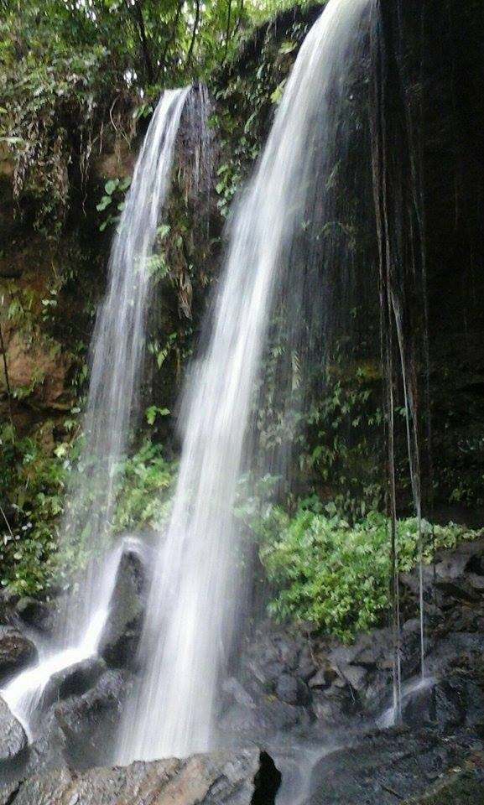
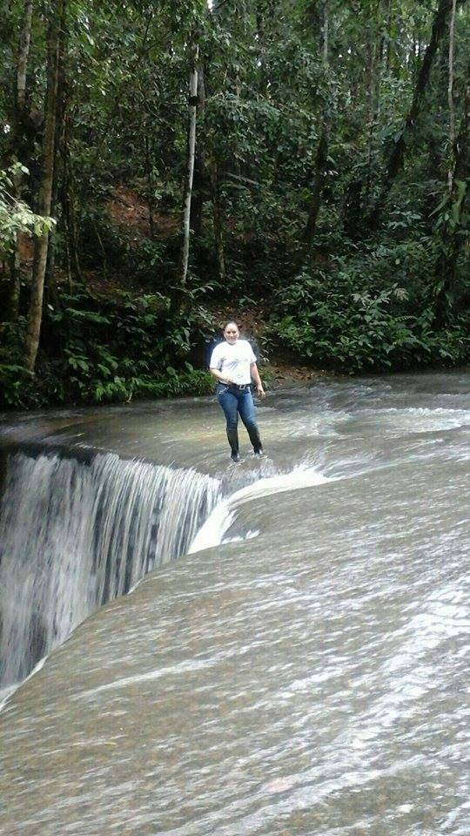
Diseño del circuito ecoturístico

Slide 15
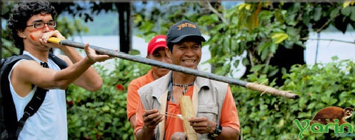
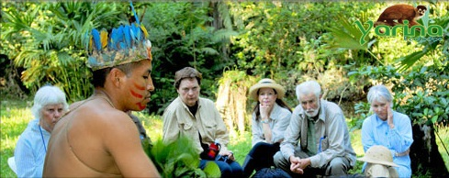
Diagnóstico parroquia La Belleza
Rubro | Cantidad | Costo unitario | Subtotal
Transporte terrestre ida y vuelta (Coca-La Belleza-Coca) | 10 | 20,00 | 200,00
Alimentación (comida típica) | 50 | 2,00 | 100,00
Hospedaje (1 noche) | 10 | 5,00 | 50,00
Guía (dos días) | 1 | 30,00 | 30,00
Total |  |  | 380,00

Slide 16
Costo de inversión del circuito ecoturístico
Augestión: Minga comunitaria y aportes de entidades
Rubro | Cantidad | Costo unitario | Subtotal
Señaléticas informativas | 6 | 20,00 | 120,00
Miradores | 2 | 100,00 | 200,00
Adecuación de senderos (tramo de 20 metros) | 20 | 10,00 | 200,00
Enseres de cocina | 1 | 200,00 | 200,00
Toldos, toallas, sábanas | 1 | 200,00 | 200,00
Canoa o killa | 2 | 80,00 | 160,00
Botiquín de primeros auxilios | 1 | 50,00 | 50,00
Chalecos salvavidas | 10 | 20,00 | 200,00
Total |  |  | 1330,00
Cascada La Belleza

Slide 17
Logo del circuito ecoturístico

Slide 18
Plan de capacitación
MODULOS PRIMER NIVEL | DURACIÓN
MODULO 1: ADMINISTRACIÓN DE EMPRESAS | 8 horas
MODULO 2: HOSPITALIDAD | 8 horas
MODULOS SEGUNDO NIVEL | DURACIÓN
MODULO 1: PREPARACIÓN DE ALIMENTOS | 8 horas 8 horas
MODULO 2: MANIPULACIÓN E HIGIENE DE ALIMENTOS | 8 horas
MODULO 3: MONTAJE DE MESAS Y ATENCIÓN A COMENSALES | 8 horas
MODULOS TERCER NIVEL | DURACIÓN
MODULO 1: RECEPCIÓN DEL CLIENTE | 8 horas
MODULO 2: LIMPIEZA Y ARREGLO DE HABITACIONES | 8 horas
MODULOS CUARTO NIVEL | DURACIÓN
MODULO 1: FLORA Y FAUNA | 8 horas
MODULO 2: INTERPRETACIÓN Y EDUCACIÓN AMBIENTAL | 8 horas
MODULO 3: CULTURA Y TRADICIONES | 8 horas
MODULO 4: TÉCNICAS DE GUIAR | 8 horas
MODULO 5: TURISMO DE AVENTURA | 8 horas
MODULO 6: PRIMEROS AUXILIOS Y CAMPAMENTO | 8 horas

Slide 19
Presupuesto total de capacitación
RUBRO | COSTO (USD)
Capacitación
Administración turística. | 1303,00
Operación del área de alimentación | 1187,00
Operación del área de hospedaje | 543,00
Guianza y modalidades de aventura | 5205,00
TOTAL | 8238,00

Slide 20
Conclusiones
La parroquia La Belleza del cantón y provincia de Orellana cuenta con 6 atractivos turísticos entre naturales y culturales que alcanzan una Jerarquía de II.
El índice de aceptación del producto turístico de aventura por parte de los turistas nacionales (82%) y extranjeros (93%) es muy aceptable.
El presente estudio constituye un instrumento técnico para ser aplicado por el GAD Parroquial La Belleza.
El 90% de los habitantes de la comunidad “La Belleza” se muestran interesados en el diseño del circuito eco turístico.
Es importante tomar en cuenta el rol que podría desempeñar la empresa privada y la comunidad para el desarrollo local.

Slide 21
Recomendaciones
Establecer un programa de formación dirigida a los habitantes de la comunidad La Belleza en temas inherentes al turismo ecológico.
Realizar un plan de promoción turística para la parroquia La Belleza y gestionar una campaña de difusión de los sitios de interés turístico de la comunidad La Belleza.
El Gobierno Parroquial debe conformar un departamento para el manejo y desarrollo turístico, en el cual se planifique los proyectos a establecer en el mediano y largo plazo.
Municipio de Francisco de Orellana implemente un centro de información turística en la Junta Parroquial.

Slide 22
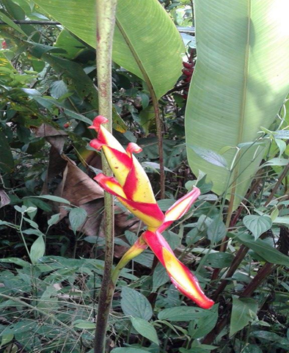
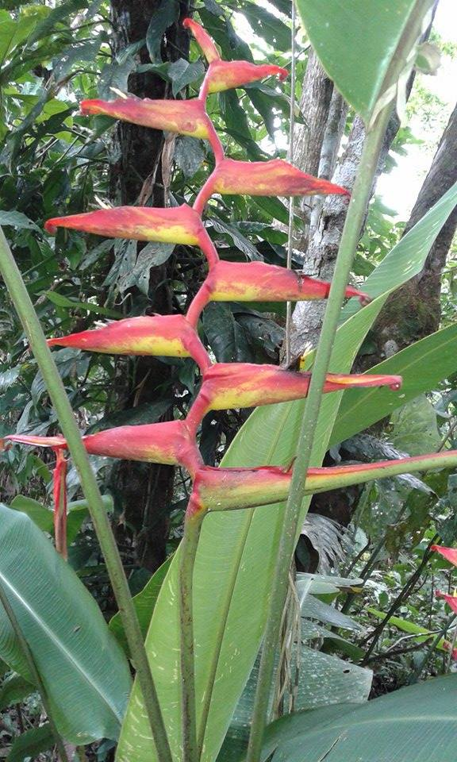
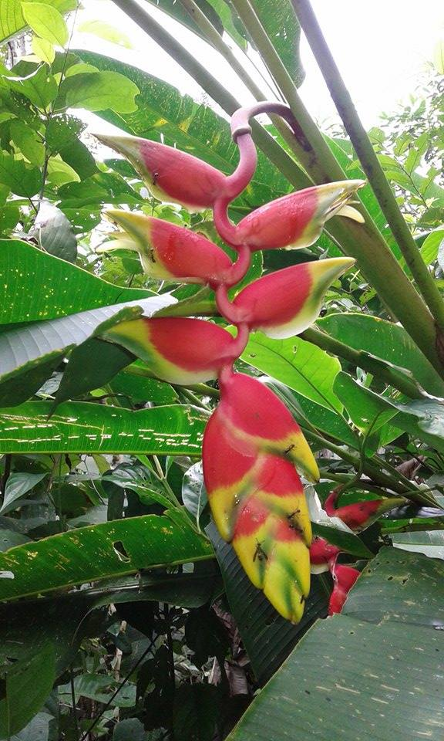
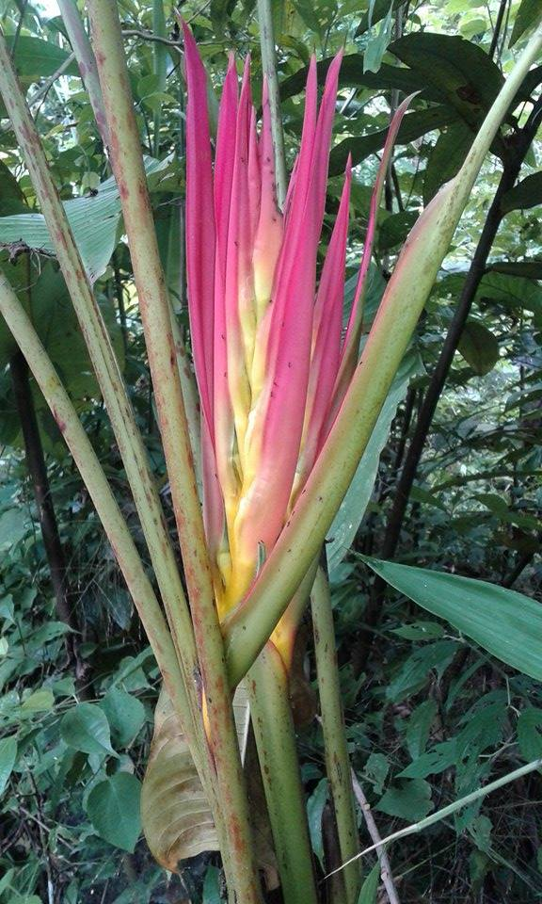
GRACIAS

